Slide 1
一、創作理念：
提到要做圖像詩，正坐在教室中學習的我腦海中便浮現了書的意象，於是聯想到大家都讀過的書──教科書，正因為自己經歷過求學期間的痛苦與快樂，體驗過了大起大落，我便想以此為題，將這般心情透過這次機會記錄下來。
二、題目：義務教育
三、作品內容：見下頁。

Slide 2
電腦
自然與生活科技
國文
數學
自然與生活科技
生物
英語
健康與護理
生活
藝術與人文
數學
公民與社會
藝術與人文
健康與體育
綜合活動
電腦
社會
地球科學
化學
健康與體育
綜合活動
英語
歷史
國語
數學
國文
社會
主義升學
體育
地理
物理
英文
國防
憂鬱
絕望
緊張
壓力
茫然
焦慮
新知
興趣
認同感
努力
成就感
喜悅
在
名為
人生的
道路之上
我們只能
不斷向前
企盼終有一天
夢想的終章會到來

Slide 3
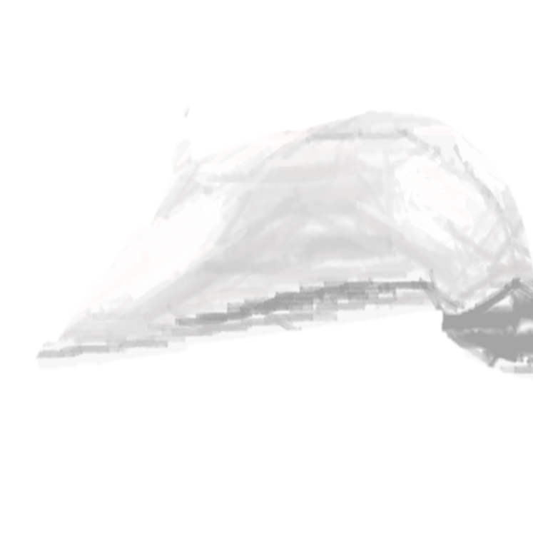
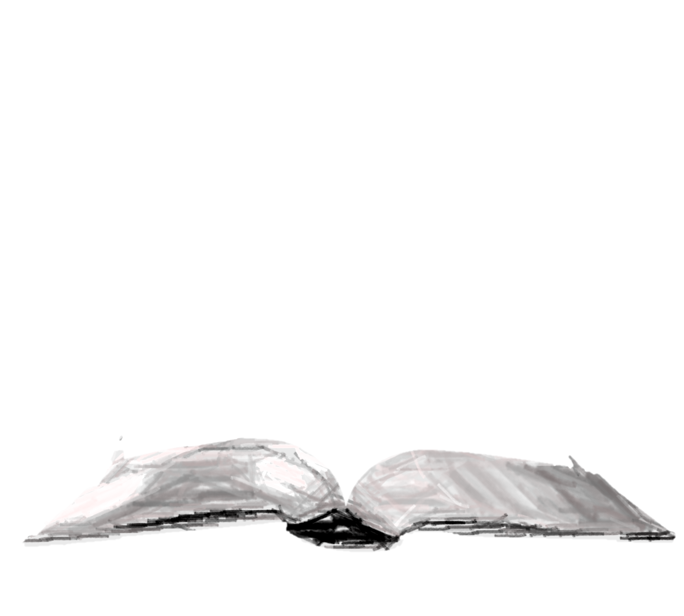
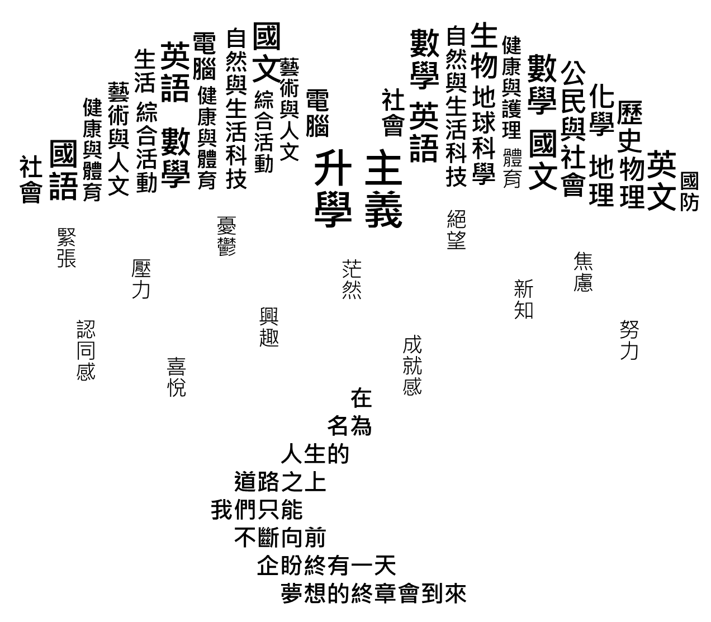

Slide 4
四、賞析：
本詩宜從上方看到下方。
最上方我採用平放攤開的書為意象，書脊以「升學主義」四個大字代表這本書的意義主體，書頁則是我們從國小到高中所學習過的教科書，並以字體大小粗略的分別出科目在學校考試中的重視程度。同時此物也可以代表乘載知識的翅膀。
接著從上方像是碎片剝落，也可以是從雲中滴落的雨，代表著正在努力讀書的學生、準備應考的考生的心情。一開始可能只浮現出一些負面的感受吧，但仔細想想還是有值得回味的正面回饋。
最後下方的是一條道路，作為心境的總結。碎片落在道路上使得這條「人生」得以擴展，越發開闊的路代表著個人知識心緒的累積，也代表著未來所擁有的可能性。

